Slide 1
CUIDADOS PALIATIVOS DESDE LA ATENCION PRIMARIA
IRATXE RAMIREZ MANERO.
MEDICO DE ATENCION PRIMARIA
C.S.TOLOSA.

Slide 2
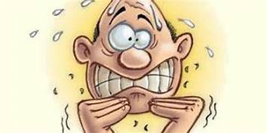
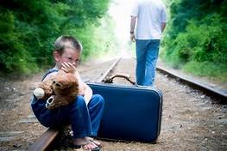
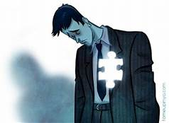
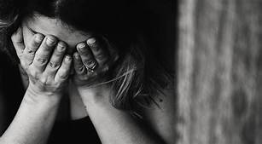
¿QUE OCURRE CUANDO NOS ETIQUETAN DE PALIATIVO?
ABANDONO

Slide 3
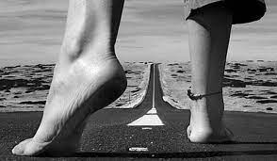
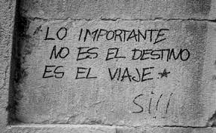
COMIENZA UNA NUEVA ETAPA
SI ES CIERTO, EL PACIENTE TIENE UNA ENFERMEDAD CRONICA AVANZADA CON PRONOSTICO DE VIDA LIMITADO…
…QUE PODEMOS HACER

Slide 4
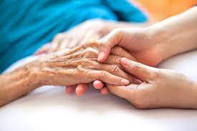
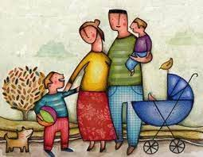
Notes:
ACOMPAÑAR AL PACIENTE Y A LA FAMILIA, HACER DEL CAMINO ALGO AGRADABLE PARA QUE LLEGADO EL MOMENTO EL FINAL SEA BONITO/EMOTIVO Y RECORDABLE

Slide 5
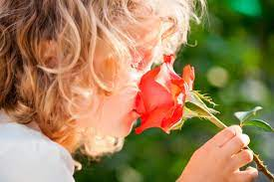
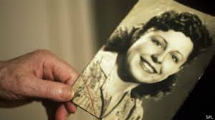

Slide 6
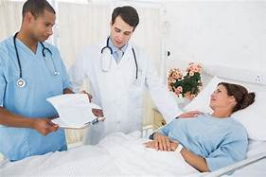
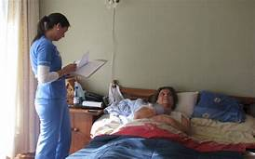
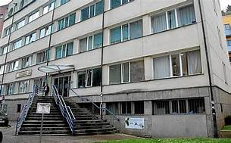
QUIEN ES EL PACIENTE, DE DONDE Y COMO LLEGA???

Slide 7
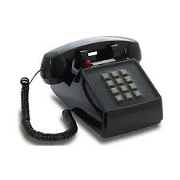

Slide 9
ESKERRIK ASKO

